Slide 1
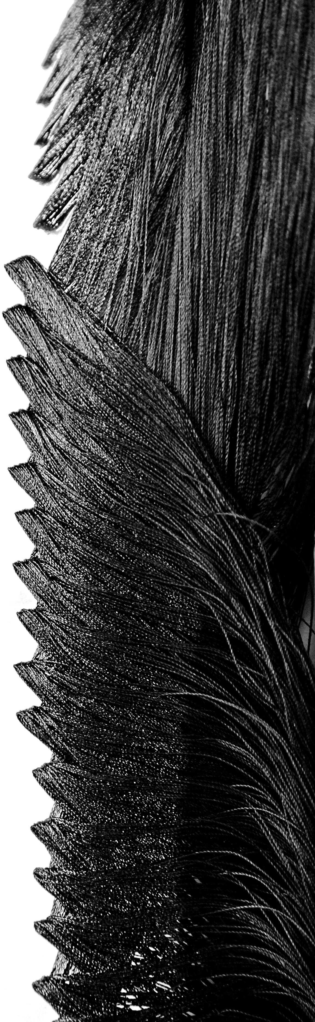
Mécatronique Groupe 07 Tricotissage
Revue de Projet – 8 Novembre 2016

Slide 2
Plan
Cahier des Charges
Choix de conception : 3 solutions approfondies et un nouveau
Planification - conclusion

Slide 3
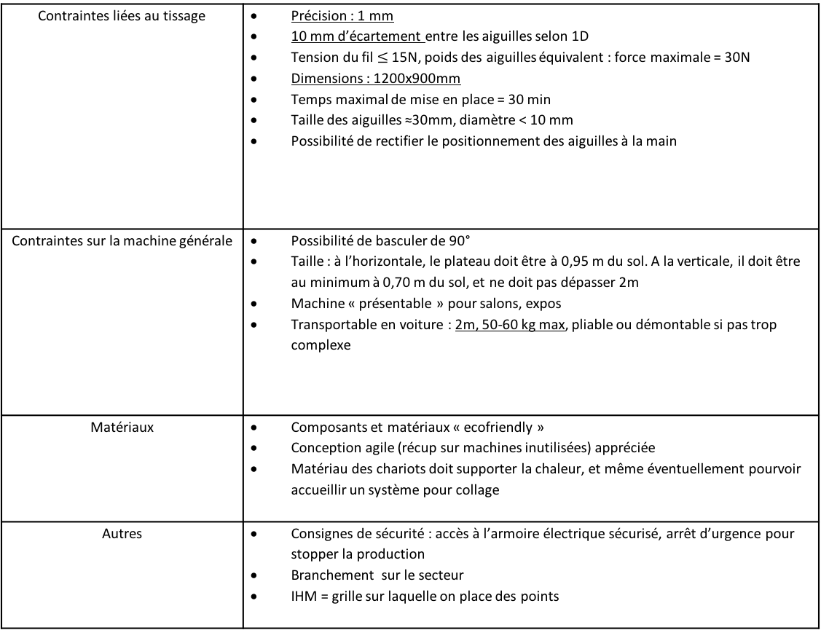
Cahier des Charges
Contraintes liées au tissage | Précision : 1 mm 10 mm d’écartement entre les aiguilles selon 1D Tension du fil $≤$ 15N, poids des aiguilles équivalent : force maximale = 30N Dimensions : 1200x900mm Temps maximal de mise en place = 30 min Taille des aiguilles ≈30mm, diamètre < 10 mm Possibilité de rectifier le positionnement des aiguilles à la main
Contraintes sur la machine générale | Possibilité de basculer de 90° Taille : à l’horizontale, le plateau doit être à 0,95 m du sol. A la verticale, il doit être au minimum à 0,70 m du sol, et ne doit pas dépasser 2m Machine « présentable » pour salons, expos Transportable en voiture : 2m, 50-60 kg max, pliable ou démontable si pas trop complexe
Matériaux | Composants et matériaux « ecofriendly » Conception agile (récup sur machines inutilisées) appréciée Matériau des chariots doit supporter la chaleur, et même éventuellement pourvoir accueillir un système pour collage
Autres | Consignes de sécurité : accès à l’armoire électrique sécurisé, arrêt d’urgence pour stopper la production Branchement sur le secteur IHM = grille sur laquelle on place des points
But : placer des aiguilles de manière à pouvoir ensuite passer le fil autour

Slide 4
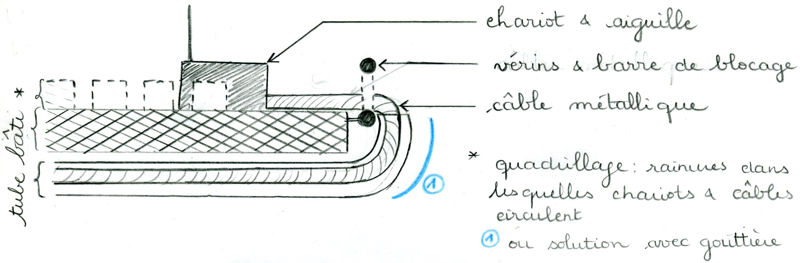
Solution « Câbles en cascade»
Salomé
3 axes et pince
Câble : env. 250m, rigidité, poids
Vue en coupe du plateau

Slide 5
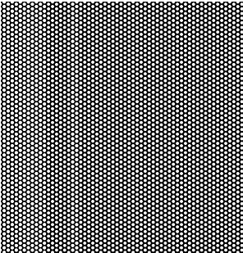
Solution « Grille»
3 axes et pince
1 – 1,5 mm
Grille
Mousse
Table

Slide 6
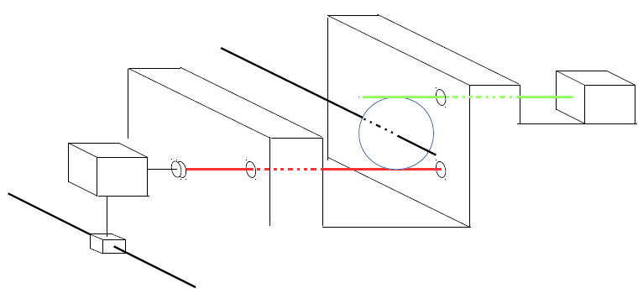
Solution Hybride
Système roue-vis sans fin :
crémaillère
moteur
roue dentée
vis sans fin
vis sans fin
embrayage

Slide 7
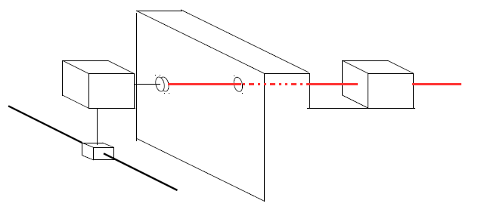
Solution Hybride
Système vis sans fin :
liaison hélicoïdale
support pour l'aiguille
moteur
vis sans fin
liaison glissière motorisée
embrayage

Slide 9
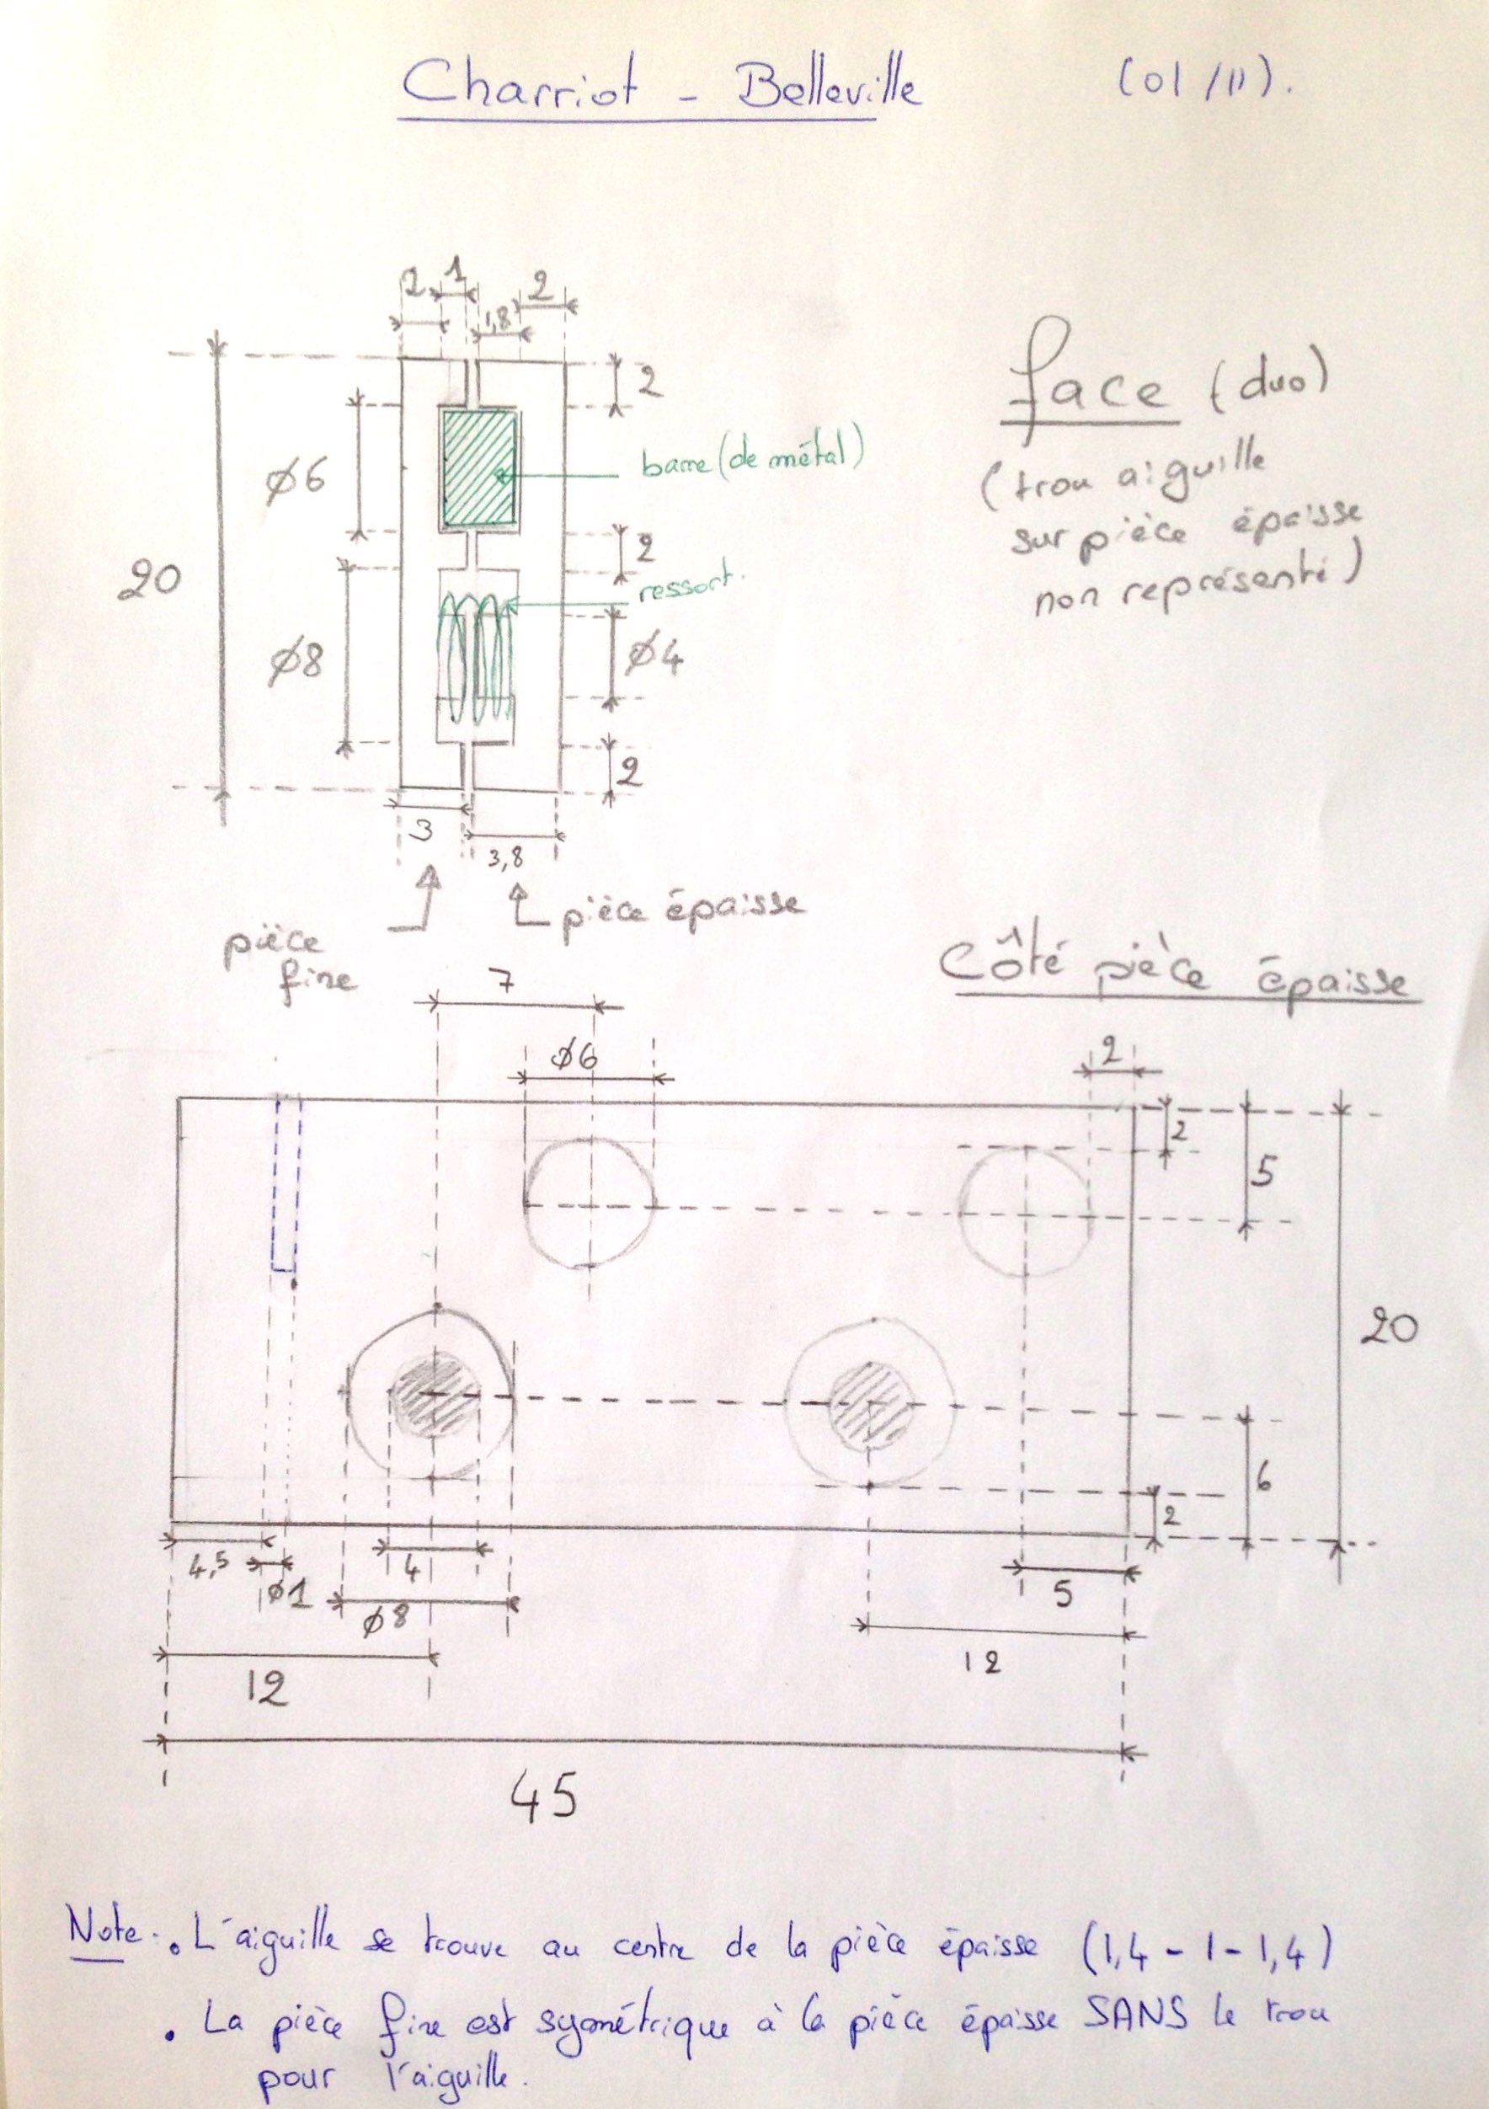
Solution Plots autonomes : blocage ressorts
Un plot = deux plaques reliées par des ressorts
Vue de face d'un binôme de plaques, aiguille sur la pièce épaisse
Vue latérale d'une plaque (ici, épaisse)

Slide 10
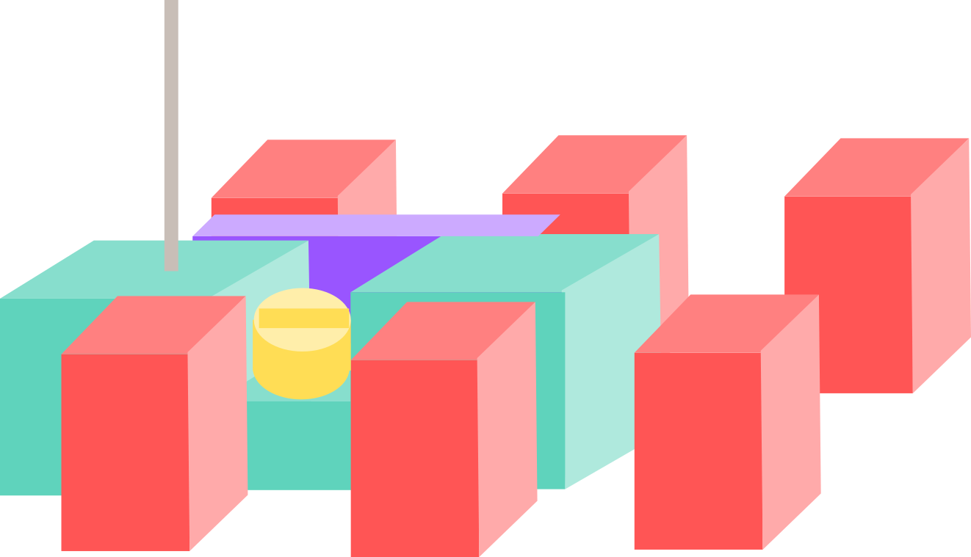
Solution Plots autonomes : blocage par came
Un plot = un bloc, une plaque et une came

Slide 11
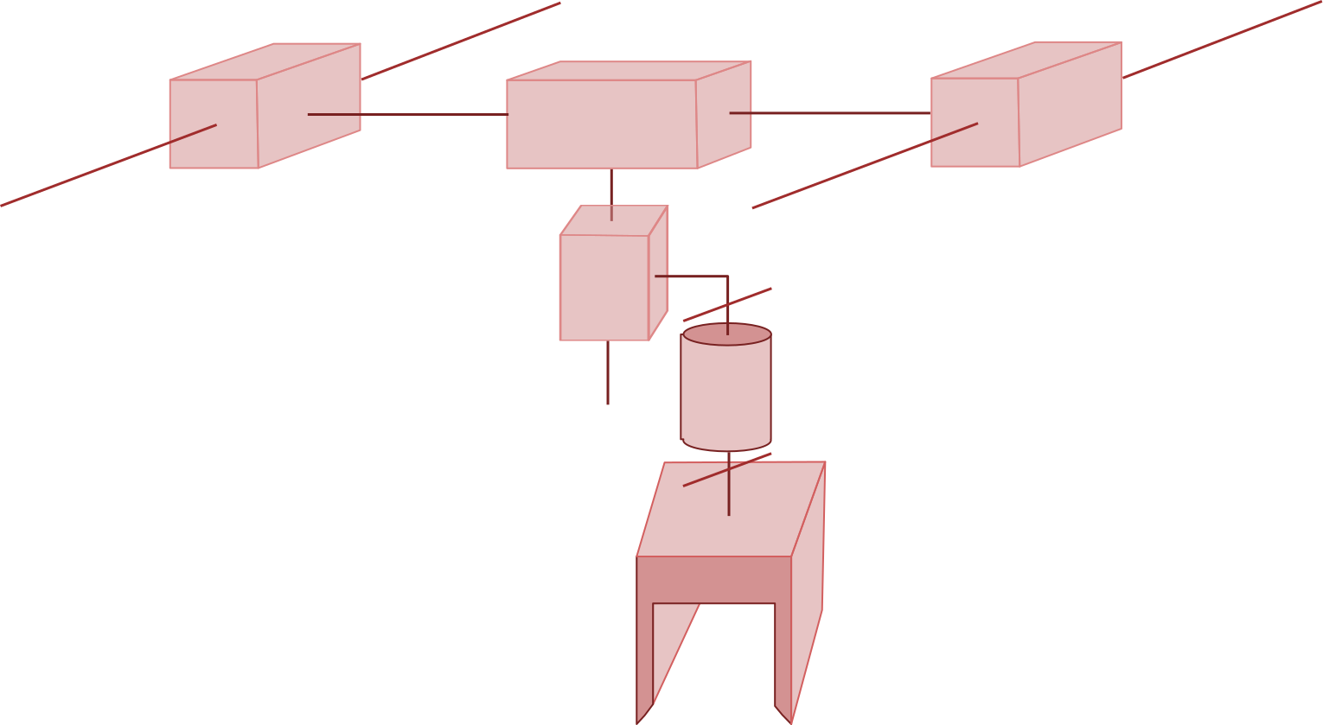
Solution Plots autonomes
Déplacer les plots
contraintes pour le moteur :
Schéma cinématique
Axe | déplacement max | Vminimale | Vmoyenne
X | 216 m | 24 cm/s | 12 cm/s
Y | 216 m | 24 cm/s | 12 cm/s
Z | 25 m | faible | faible

Slide 12
Solution Plots autonomes : chaînes
Chaîne d’information
Placement des aiguilles
Messages et/ou images
Acquérir
IHM (écran ou Internet)
Traiter
CPU (Beckhoff ou Arduino)
Communiquer
IHM (écran ou Internet)
Commandes utilisateur
Aiguilles en position initiale
Chaîne d’énergie
Alimenter
Prise secteur
Distribuer
A voir
Convertir
Pas un moteur à pas constant
Transmettre
3 axes
Pince/moteur rotatif
AGIR
Aiguilles en position finale

Slide 13
Conclusion
Projet type « page blanche »
3 solutions approfondies et une toute nouvelle d’aujourd’hui
3 semaines
2 semaines
4 semaines
2 semaines
2 semaines
9 RP | 10 | 11 | 12 | 13 | 14 Sout. | 15 | 16 | 17 | 18 RP | 19 | 20 | 21 | 22 Sout. | 23
Conception et Catia |  |  |  |  | Achats |  |  | Montage et essais

Slide 14
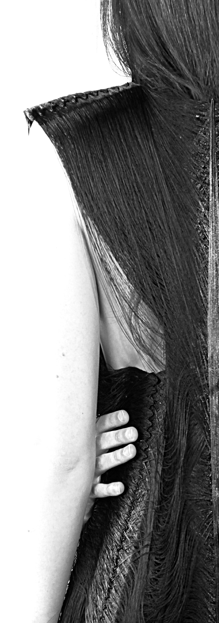
Merci de votre attention

Slide 15
